Slide 1
中風之認識 預防, 與處理
侯志恭
J Gabriel Hou, MD, PhD, FAAN
LGHP Neurology
Lancaster, PA

Slide 2
腦中風簡介
腦中風為一種急症，「風」代表發病急遽、迅速、詭異與多變。腦中風主要是腦部血管突然阻塞或破裂，腦血流受阻，導致無法供應腦部氧氣需求，而發生腦功能障礙。

Slide 3
中風的機率,死亡率,與社會負擔
腦中風是中老年人常見疾病，台灣地區每年發病人數約三萬五千人 (約每一萬人有15人)，每年死亡人數約一萬四千人，為第四大死因. 有神經後遺症狀之生存者，目前將近20萬人。 美國約每一萬人有5~6人.
中風者每10 個有 2 個會癱瘓臥病在床，10 個有 5 個需要家屬協助照顧，10 個有 7 個無法再從事原有的工作。

Slide 4
腦中風的分類

Slide 5
缺血性中風之一: 栓塞性中風
血管內壁堆積脂肪沉澱物，經過長時間形成一動脈硬化 斑塊，造成血管變厚，管徑變窄。 硬化斑塊破裂可能突然造成局部血栓形成而阻塞血管.
危險因子: 長期高血壓，糖尿病，高血脂, 抽菸, 年紀漸大, 造成血管壁狹窄, 硬化,碎化, 最後堵塞.
男人>45歲, 女人>55歲容易發生, 男人機率較高

Slide 6
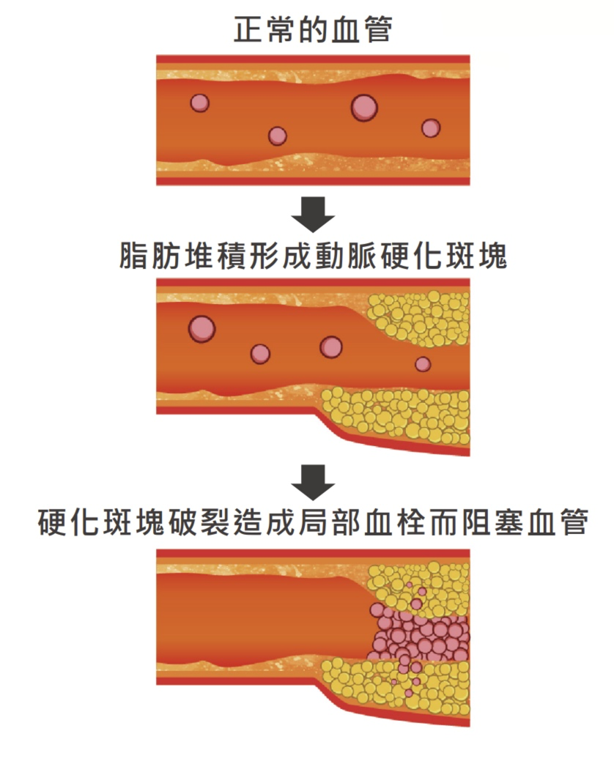

Slide 7
缺血性中風之二: 血栓性中風
來自心臟或大動脈血管壁上的血栓順著血流通往腦部。血栓會卡在小動脈中，造成腦部血管阻塞。
危險因子: 心房振顫 (Afib), 心隔膜缺損,心瓣膜感染

Slide 8
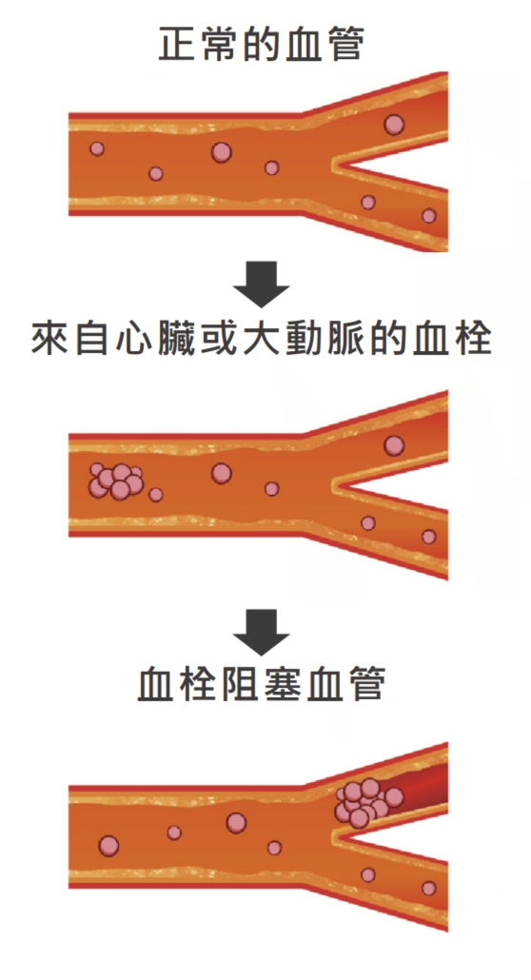

Slide 9
出血性腦中風
非外傷性血管破裂而造成，佔中風患者20-30%.依其出血型態可分為：
腦內出血：血塊形成在腦組織內，因此可造成不同程度之神經缺損。
蜘蛛膜下腔出血：出血部位主要在腦實質外，蜘蛛膜下腔內。
危險因子: 高血壓, 腦動脈瘤, 動靜脈異形

Slide 10
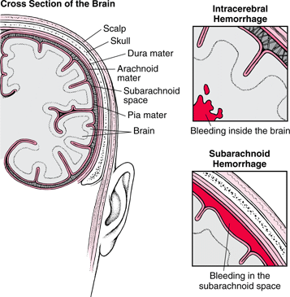

Slide 11
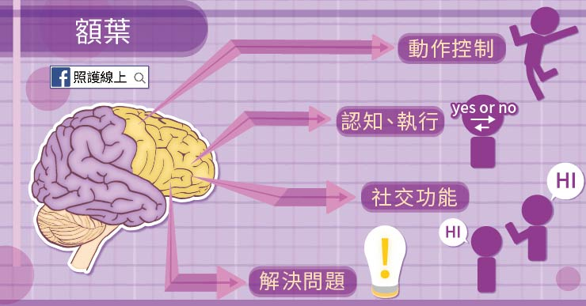
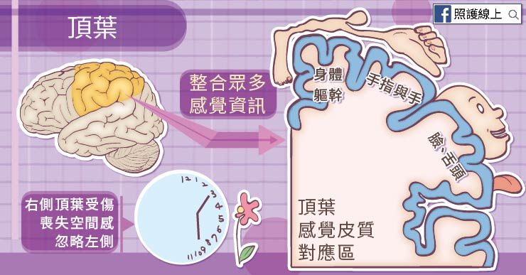

Slide 12
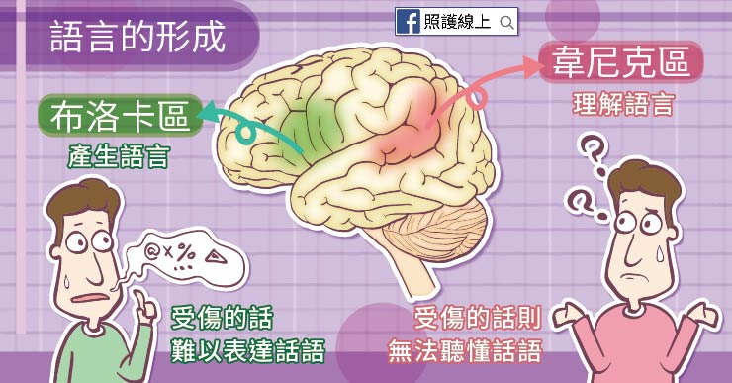

Slide 13
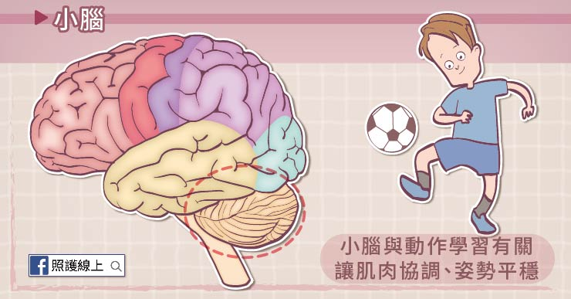
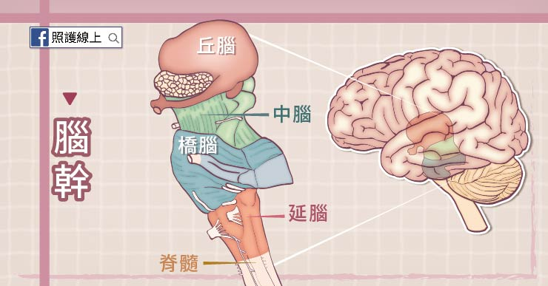

Slide 15
如何評估是否中風了呢？
F 微笑測試：叫病人微笑或秀出牙齒，看嘴角有無歪斜。
A 舉手測試：叫病人雙眼閉合，雙手手心朝下，向前平舉約10秒，看患側有無垂下。
S 言語測試：叫病人說話或唸報紙，看是否流暢。
T 時間: 把握時間撥打911, 理想狀態30分鐘內抵達急診, 抵達後1小時內做完檢查與腦攝影,中風發生後3小時內打通血栓劑 (t-PA)

Slide 17
迅速就醫
迅速撥打 911
觀察意識狀態
勿餵食、勿給藥物
解開緊身衣物
側臥肢體, 將麻痺的那一側肢體朝上側臥,以免嘔吐嗆到導致吸入性肺炎。

Slide 18
Certified Stroke Centers
Penn State Hershey Medical Center (高階)
Lancaster General Hospital (高階)
Wellspan York Hospital (中高階)
Penn State Lancaster Medical Center (較低階)

Slide 19
暫時性缺血 (TIA)
腦血管發生堵塞, 引起中風症狀. 但在24小時之內阻塞重新自動通暢, 中風症狀緩解並消除
最通常是幾分鐘到4小時之內消失
MRI有可能沒有缺血跡象,但也有可能輕微缺血現象發生
發生之後再中風的機率高, 危險因子與真正中風者相同

Slide 20
中風治療
缺血型中風3小時之內(最長4.5小時之內): 靜脈血栓溶解治療 (t-PA, TNK)
動脈導管以特殊機械 將血栓取出。中風後 6-8 小時內有機會將阻塞的腦血管打通. 之後都要住神經加護病房.
出血性中風: 開刀阻斷出血源, 或取出血塊,或是降腦壓. 之後要住加護病房
抗凝血劑(Coumadin)適合來自心臟的血栓性中風, 抗血小版劑(aspirin)適合栓塞性中風

Slide 21
醫師如何診斷及治療病人
先確保病人呼吸道通暢，心跳、血壓穩定
進行神經學檢查，接著立刻作電腦斷層攝影檢查以確定中風的種類（出血性或梗塞性）及評估其嚴重度
讓病人接受心電圖、生化 (含血糖) 、全套血球計數 (含血小板) 、凝血功能 (PT, aPTT) 檢查
缺血性中風發作3-4.5小時內作完檢查，可考慮血栓溶解劑注射
出血性中風要決定開刀與否
入住加護病房或中風病房
控制血壓, 血糖, 血脂肪
檢查及治療心血管疾病相關危險因子以減少腦中風再發之機率
預防吸入肺炎、壓瘡、尿道感染等併發症
儘早積極復健

Slide 22
腦中風高危險群評估表

Slide 24
藥物預防中風
阻塞型中風:
抗血小板劑(Aspirin, Plavix)
降血脂劑 (Statins)
降血糖,降血壓
心因性栓塞型中風:
抗凝血劑 (Coumadin, Eliquis, Xarelto)
Watchman封堵器, 心臟開刀
出血性中風: 降血壓
以上所有: 戒菸

Slide 25
中風與復建
一、復健該從何時開始？
復健從病人中風後就應立即開始，防止關節僵硬及壓瘡的發生是初期的工作。
二、復健需時多久？
一般而言，中風之後病人的功能恢復很慢，所以復健時需要耐心；病人回家後要自己多運動，功能才會更有進步。中風頭兩個禮拜是黃金恢復時期, 中風後6個月內都有慢慢進步的可能.

Slide 26
哪些症狀常被誤為中風？
低血糖：血糖過低可導致意識不清或四肢無力
癲癇：癲癇發作後，常併隨無力與神志不清。
顏面神經麻痺：因臉部顏面神經發炎而造成嘴角歪斜，多病毒感染所致。
硬腦膜下出血：多為頭部受外傷數日至數月後，血液慢慢累積在硬腦膜下腔，且壓迫到腦組織，而產生了神經症狀。
腦瘤：症狀與中風相似，但是發病過程較慢性,多長達數週或數月.
過度緊張,精神受到刺激: 突然暫時無法言語,無法思考,四肢發軟. 如果精神無法放鬆,可能很容易反覆發作.

